Slide 1
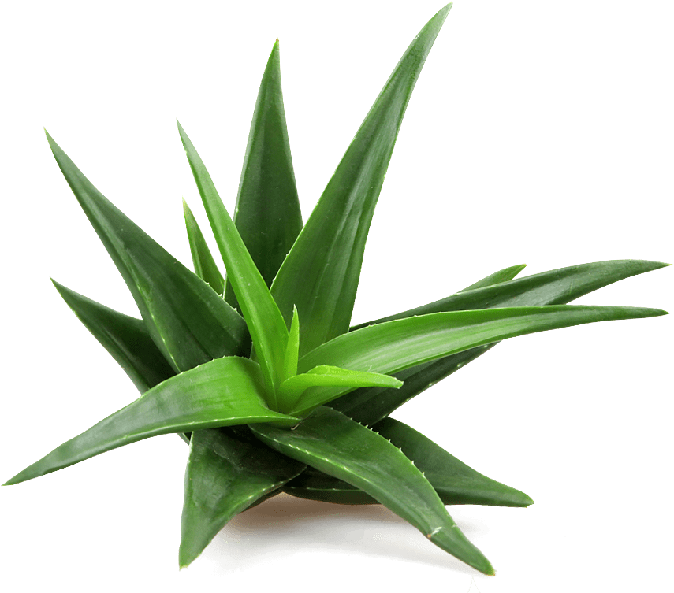
Producción industrial de Aloe vera por hidroponía
Empresa GOGOGA S.L

Slide 2
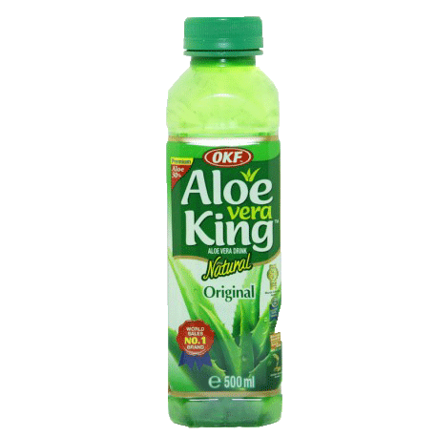
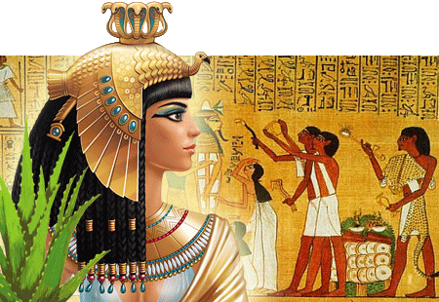
¿ Por qué Aloe vera ?
El Aloe vera es una planta suculenta y perenne. Las propiedades de su gel abarcan un gran abanico de uso. A lo largo de la historia se ha utilizado como remedio medicinal de aplicación tópica y, actualmente, cada día más deportistas profesionales optan por una bebida energética elaborada a partir de esta planta.

Slide 3
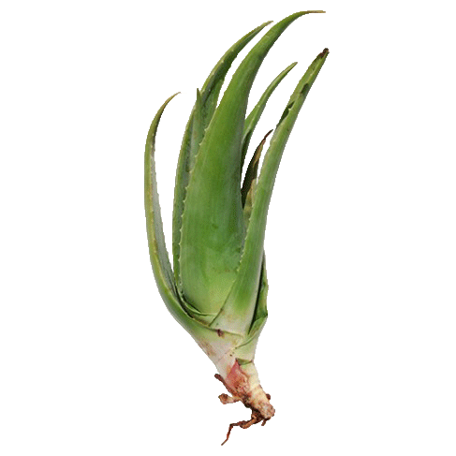
Nosotros somos…
GOGOGA S.L, una empresa que se dedica al cultivo de Aloe vera mediante hidroponía, empleando una producción circular basada en cultivar los hijuelos de las plantas adultas, de forma que constantemente se renueva el producto.

Slide 4
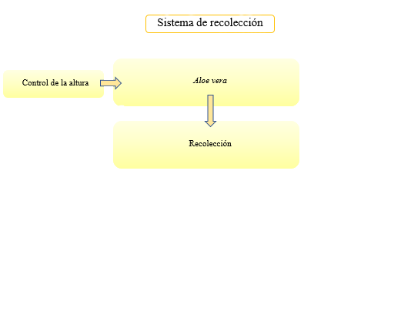
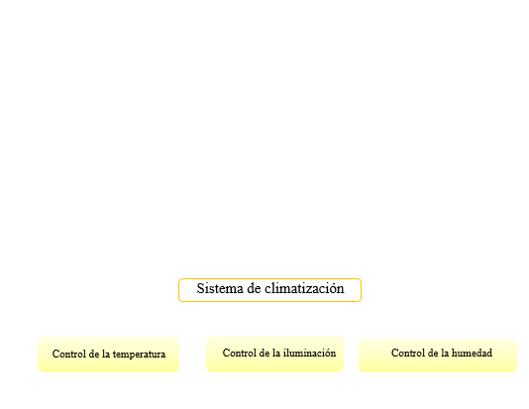
Aplicación ingenieril
A continuación, se presenta un esquema de cómo se optimizará el proceso para aumentar la velocidad de producción.

Slide 5
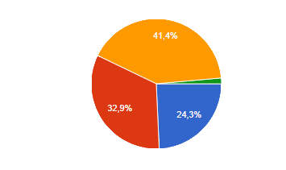
¿ Es un proyecto viable ?
Las encuestas realizadas demuestran que el público consumiría productos que contengan Aloe vera independientemente de que dicho producto se encuentre procesado o sin procesar; tanto comprado en un comercio como directamente del invernadero.
El Aloe vera se produce de forma masiva sin procesar para venta al por mayor. El producto se comercializa en cajas de cartón reutilizado, con 10 hojas de Aloe vera en cada una.
Pero GOGOGA S.L. es una empresa comprometida con la calidad. Por ello, no sólo comercializamos cajas con un número fijo de nuestro producto. Cualquier cliente es bienvenido, y para ello, está habilitada la posibilidad de adquirir otras cantidades de Aloe vera.

